Slide 1
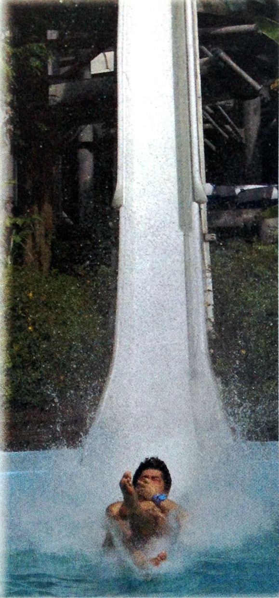
1. Rien n’est plus agréable qu’une glissade d’eau durant l’été. Tu grimpes en haut de la glissade et tu t’assois. L’eau passe à toute vitesse autour de toi. Tu te donnes une poussée et tu cries. Tu glisses vers le bas. Pourquoi vers le bas ?
Pourquoi glisses-tu vers le bas ? Choisis la réponse qui te semble la plus appropriée.
Je descends parce que je glisse sur l’eau.
Je descends parce que je pèse lourd.

Slide 2
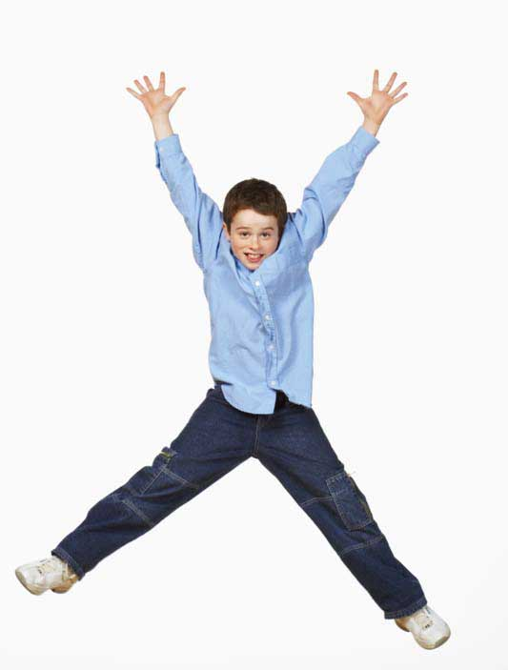
À cause de la même force qui fait tomber ton crayon par terre quand il roule sur une table : la force gravitationnelle.
La force gravitationnelle attire deux objets l’un vers l’autre. Par exemple, un crayon tombe parce que la Terre l’attire. Cette force d’attraction est la force gravitationnelle. La Terre t’attire aussi. La force gravitationnelle qui s’exerce entre la Terre et toi te retient au sol. Si tu sautes, la force gravitationnelle te ramène au sol.
Suite

Slide 3
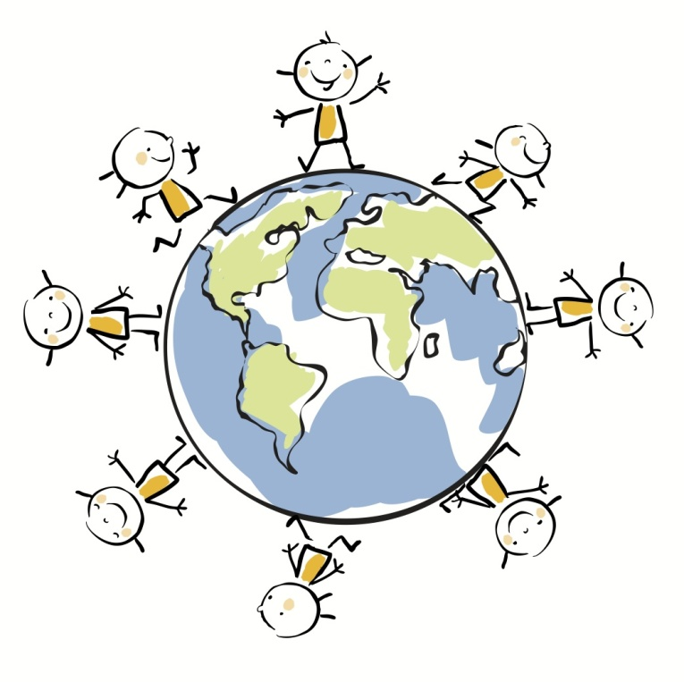
2. Tu vis dans la partie nord de la Terre et la force gravitationnelle te retient au sol. Pourquoi les personnes qui vivent de l’autre côté de la planète ne tombent-elles pas « en bas » ?
Choisis la réponse qui te semble la plus appropriée.
Les personnes qui vivent de l’autre côté de la planète ne tombent pas parce que la force gravitationnelle est la même partout sur la Terre.
Les personnes qui vivent de l’autre côté de la planète ne tombent pas parce qu’il fait plus chaud là-bas.

Slide 4
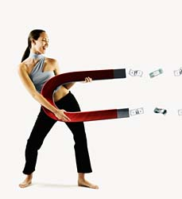
3. Selon le Powerpoint, la force gravitationnelle attire deux objets l’un vers l’autre. Pourquoi n’attires-tu pas les objets qui se trouvent près de toi ?
Choisis la réponse qui te semble la plus appropriée.
Je n’attire pas les objets parce que les humains n’ont pas de force d’attraction.
Je n’attire pas les objets parce que la force d’attraction de la Terre est plus forte que ma force d’attraction.

Slide 5
Comme toute force, la force gravitationnelle peut varier. Elle peut être si faible que tu ne la sens pas, ou si forte que tu ne peux y échapper. La force d’attraction entre deux objets dépend aussi de la masse des objets. La masse est la quantité de matière, ou de matériau, qui compose un objet. Plus la masse est grande, plus l’attraction est puissante.
Repense au crayon qui tombe. La Terre attire le crayon tandis qu’il tombe à tes côtés. Ton corps attire aussi le crayon parce que l’attraction s’exerce entre les objets qu’els qui soient. Mais la masse de la Terre est beaucoup plus grande que la tienne, ce qui fait que son attraction est beaucoup plus forte. Le crayon tombe vers la Terre, et non vers toi.
Suite

Slide 6
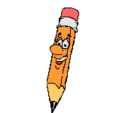
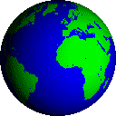
4. Est-ce le crayon qui tombe vers la Terre ou la Terre qui monte vers le crayon ?
Choisis la réponse qui te semble la plus appropriée.
C’est la Terre qui monte vers le crayon.
C’est le crayon qui tombe vers la Terre.

Slide 7
C’est vrai !
Quand la Terre attire le crayon qui tombe, le crayon attire la Terre avec une force égale. Alors pourquoi la Terre ne s’élève-t-elle pas vers le crayon ? À vrai dire, elle le fait ! Mais le mouvement est trop petit pour être perceptible.
Suite

Slide 8
La force gravitationnelle est le poids
« Ce sac à dos pèse une tonne ! » As-tu peut-être déjà dit au retour de l’école. Tu aurais aussi pu dire : « La Terre attire vraiment fort ce sac à dos.
Cette dernière phrase est juste, parce que le poids est une mesure de l’attraction terrestre qui s’exerce sur un objet. Quand tu te pèses sur une balance, tu découvres avec quelle force gravitationnelle la Terre t’attire. Maintenant, suppose que tu mets un chaton sur la balance. Ce chaton pèse beaucoup moins que toi parce qu’il a moins de masse que toi. La Terre l’attire donc avec moins de force et il pèse moins.
Suite

Slide 9
Le poids et la masse
Tu sais peut-être qu’il y a un rapport entre le poids et la masse. Mais les deux sont différents. D’abord, la masse se mesure en kilogramme, et non en newtons. Pour montrer leurs différences, allons sur la Lune.
La Lune est plus petite que la Terre et a une masse moindre. La force gravitationnelle y est donc moindre que sur la Terre.
Suite

Slide 10
5. Mon poids sur la Lune serait-il supérieur ou inférieur à mon poids sur la Terre ?
Choisis la réponse qui te semble la plus appropriée.
Mon poids serait supérieur sur la Lune.
Mon poids serait inférieur sur la Lune.
J’aurais le même poids sur la Lune que sur la Terre.

Slide 11
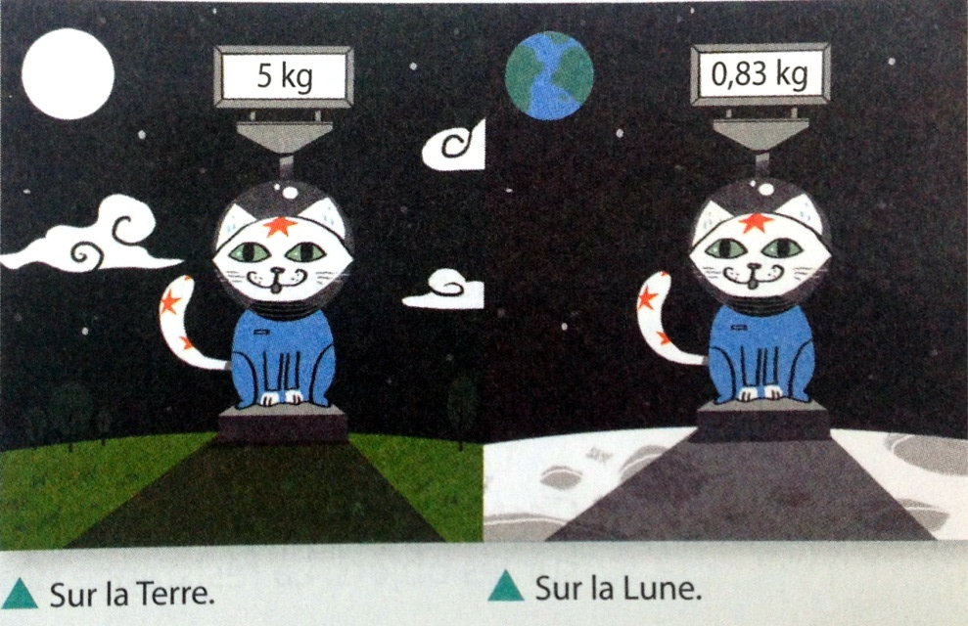
En fait, la force gravitationnelle de la Lune équivaut environ au sixième de celle de la Terre. Cela signifie que la Lune attire un objet avec seulement le sixième de la force avec laquelle la Terre l’attirerait. Donc, un astronaute qui pèse 72 kg sur la Terre ne pèsera que 12 kg sur la Lune (72 kg ÷ 6 = 12 kg). Mais la masse de l’astronaute ne change pas. Il est toujours constitué de la même quantité de matière.
Suite

Slide 12
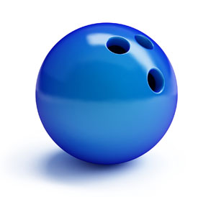
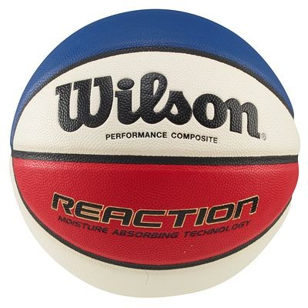
Lequel retombe le plus vite ?
Tu tiens une boule de quilles de ta taille. Une camarade tient un ballon de basketball à la même hauteur. La boule et le ballon de basketball ont à peu près la même grosseur. Vous les laissez tomber au même moment. Lequel des deux objets touchera le sol en premier ?
La boule de quille est plus lourde que le ballon. Elle a une masse plus grande.
Suite

Slide 13
6. Tu laisses tomber une boule de quilles et un ballon de basketball. La boule de quilles touchera le sol en premier.
Choisis la réponse qui te semble la plus appropriée.
Vrai : La boule de quilles touchera le sol en premier.
Faux : Le ballon de basketball touchera le sol en premier.
Faux : Les deux toucheront le sol en même temps.

Slide 14
La force gravitationnelle fait retomber tous les objets à la même vitesse, si aucune autre force ne s’exerce sur ces objets. La boule de quilles et le ballon toucheront le sol en même temps.
Suite

Slide 15
7. Tu laisses tomber en même temps une plume et une boule de quilles. Atteindront-ils le sol ensemble ?
Choisis la réponse qui te semble la plus appropriée.
Oui, la plume et la boule de quilles atteindront le sol en même temps.
Non, la plume atteindra le sol après la boule de quilles.

Slide 16
La boule tombe rapidement, tandis que la plume tombe lentement. C’est parce que d’autres forces que la force gravitationnelle s’exercent sur les objets. La résistance de l’air ralentit plus la plume que la boule.
Mais s’il n’y avait pas d’air ?
Suite

Slide 17
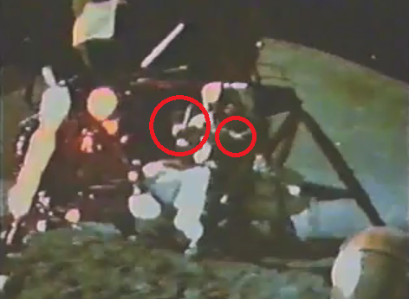
… S’il n’y avait pas d’air ?
Alors la plume et la boule tomberaient à la même vitesse. En 1971, David Scott, de la mission Appolo 15, a fait une expérience pour prouver cette notion. Sur la Lune, où il n’y a pas d’air, il a laissé tomber une plume et un marteau.
Ils ont touché la surface de la Lune en même temps !
Fin !

Slide 18
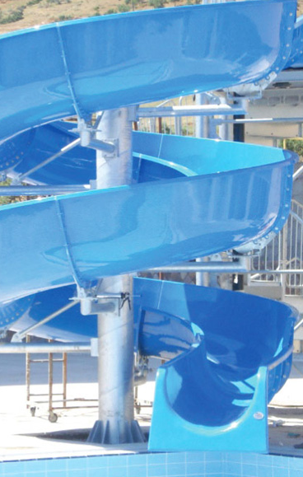
D’après toi, tu descends parce que tu glisses sur l’eau. C’est vrai : sur l’eau, on glisse. Ce phénomène s’appelle l’aquaplanage (aqua signifie « eau » et planage signifie « action de planer »). Mais dans les faits tu descends parce que la gravité t’attire vers le bas.
Retour au texte

Slide 19
D’après toi, tu descends parce que tu pèses lourd. Oui, tu as raison.
Retour au texte

Slide 20
D’après toi, les personnes qui vivent de l’autre côté de la planète ne tombent pas parce que la force gravitationnelle est la même partout sur la Terre. Tu as raison ! De l’autre côté de la Terre comme ici, la force gravitationnelle agit de la même manière. Bravo !
Réponds maintenant à la question 3.
Retour à la question 3

Slide 21
Selon toi, les personnes qui vivent de l’autre côté de la planète ne tombent pas parce qu’il fait plus chaud là-bas qu’ici. Contrairement à ce que tu peux penser, la température n’influence pas la gravité.
Réponds maintenant à la question 3.
Retour à la question 3

Slide 22
Tu penses que tu n’attires pas les objets parce que les humains n’ont pas de force d’attraction. En fait, la force gravitationnelle s’exerce de l’objet qui a la plus grosse masse vers celui qui a la plus petite masse. Cette force peut s’exercer sur un objet, un gaz ou un être vivant. Comme la masse de la Terre est supérieure à la tienne, c’est elle qui t’attire. C’est pourquoi les objets ne se déplacent pas vers toi, mais sont plutôt attirés au sol, vers la Terre.
Retour au texte

Slide 23
D’après toi, tu n’attires pas les objets parce que la force d’attraction de la Terre est plus forte que ta propre force d’attraction. Tu as compris ! La force gravitationnelle s’exerce toujours de l’objet qui a la plus grosse masse vers celui qui a la plus petite masse. Comme la masse de la Terre est supérieure à la tienne, c’est elle qui t’attire. C’est pourquoi les objets ne se déplacent pas vers toi, mais sont plutôt attirés au sol, vers la Terre. Bravo !
Retour au texte

Slide 24
Tu as répondu que la Terre monte vers le crayon. En réalité, la force gravitationnelle s’exerce toujours sur l’objet qui a la plus petite masse. C’est la raison pour laquelle le crayon est attiré vers la Terre : il tombe. Tu n’as cependant pas tout à fait tort. Tu sauras pourquoi si tu poursuis ta lecture.
Retour à la lecture

Slide 25
D’après toi, le crayon tombe vers la Terre. Tu as raison. La force gravitationnelle s’exerce toujours sur l’objet qui a la plus petite masse. C’est donc le crayon qui est attiré vers la Terre.
Poursuis ta lecture. Tu apprendras que la Terre est aussi attirée vers le crayon !
Retour à la lecture

Slide 26
D’après toi, Ton poids serait supérieur sur la Lune. La force d’attraction dépend de la masse de l’objet. Comme la Lune a une masse plus petite que celle de la Terre, sa force d’attraction est moindre. C’est pourquoi ton poids serait plus petit sur la Lune que sur la Terre.
Poursuis ta lecture du texte.
Retour à la lecture

Slide 27
Tu crois que ton poids serait inférieur sur la Lune. Tu as bien compris ! La force d’attraction dépend de la masse de l’objet. Comme la Lune a une masse plus petite que celle de la Terre, sa force d’attraction est moindre.
Poursuis ta lecture du texte.
Retour à la lecture

Slide 28
Selon toi, tu aurais le même poids sur la Lune que sur la Terre. La force d’attraction dépend de la masse de l’objet. Comme la Lune a une masse plus petite que celle de la Terre, sa force d’attraction est moindre. C’est pourquoi ton poids serait plus petit sur la Lune que sur la Terre.
Poursuis ta lecture du texte.
Retour à la lecture

Slide 29
Tu penses que la boule de quilles touchera le sol avant le ballon de basketball. Tous les objets tombent à la même vitesse grâce à la force gravitationnelle, même s’ils n’ont pas le même poids. La boule de quilles doit tomber de moins haut que le ballon pour toucher le sol en premier.
Poursuis ta lecture du texte.
Retour à la lecture

Slide 30
Tu penses que le ballon de basketball touchera le sol avant la boule de quilles. Tous les objets tombent à la même vitesse grâce à la force gravitationnelle, même s’ils n’ont pas le même poids. Le ballon doit tomber de moins haut que la boule de quilles pour toucher le sol en premier.
Poursuis ta lecture du texte.
Retour à la lecture

Slide 31
Tu affirmes que les deux toucheront le sol en même temps. Tu as compris ! Tous les objets tombent à la même vitesse grâce à la force gravitationnelle, même s’ils n’ont pas le même poids.
Poursuis ta lecture du texte.
Retour à la lecture

Slide 32
Tu crois que la plume et la boule de quilles atteindront le sol en même temps. En fait, la plume atteindra le sol après la boule de quilles.
Poursuis ta lecture et tu apprendras pourquoi.
Retour à la lecture

Slide 33
D’après toi, la plume atteindra le sol après la boule de quilles. C’est vrai, mais sais-tu pourquoi ?
Poursuis ta lecture du texte pour connaître la cause de ce phénomène.
Retour à la lecture

